Slide 1
Платформа для создания уроков.
Над проектом работали Попов Виктор и Селецкий Никита

Slide 2
Введение
В последнее время появилась необходимость в дистанционном обучении. Наш проект создан для организации offline уроков. Он предназначен для того, чтобы ученик мог в любое время зайти на сайт, найти тему, пройти краткий курс обучения и выполнить задания.

Slide 3
Описание реализации
При создании приложения использовались:
GET- и POST- запросы;
Куки;
Взаимодействие с базой данный с помощью sqlalchemy;
Рендеринг.

Slide 4
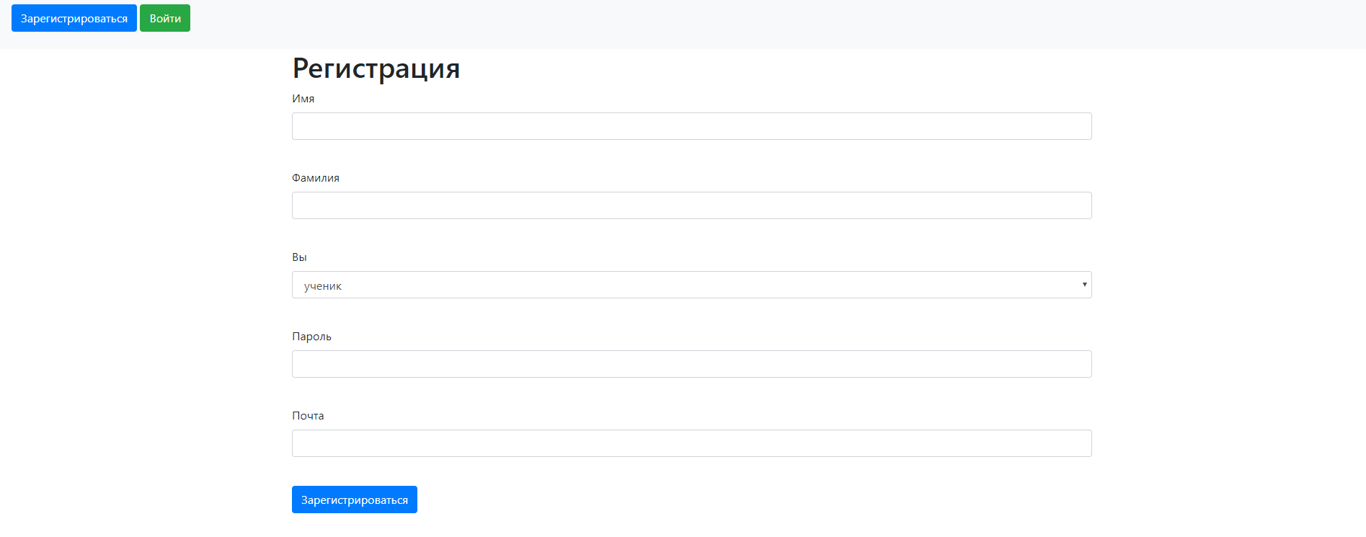
Особенности
Регистрация и вход реализованы с помощью FlaskForm

Slide 5
Особенности
Создана страничка пользователя, она открывается при нажатии на имя пользователя. Данные пользователя можно изменить;
В приложении есть две поисковые строки: одна ищет уроки по id, вторая – вопрос по его названию;
В приложении реализовано разделение на ученика и учителя;

Slide 6
Заключение
Данный проект возможно улучшить следующим образом:
Добавить зависимость ученика от учителя;
Добавить возможность прикреплять файлы к уроку;
Систематизировать обучающий материал по классам;
Добавить фото профиля.

